Slide 1

Webinaire
Protocoles de coopération
BIENVENUE

Slide 2




Quelques recommandations techniques pour un webinaire réussi!
Ouvrez vos caméras!
Gardez vos micros fermés.
Pour vous exprimer:
  Via le tchat! Nous collectons les questions et veillerons à les relayer sur les temps d’échanges.
  Vous pouvez également demander la parole et cliquant sur l’icône main

Slide 3

Enregistrement – droit à l’image
Pour permettre aux équipes n’ayant pu se libérer sur ce créneau, nous allons procéder à l’enregistrement de ce webinaire afin de mettre à leur disposition le replay. Le lien sera diffusé via notre newsletter et apparaitra également sur notre site web.
Avant de déclencher la captation, nous invitons les personnes qui ne souhaiteraient pas apparaitre sur la vidéo à se déconnecter (elles pourront voir le replay ;) )

Slide 4
Programme :
Intro, mise en contexte
1 / Historique rapide
2 / Protocole Local : mode d’emploi
3 / Concrètement…

Slide 5
Historique rapide
En 2003, le Pr Yvon Berland rendait son rapport « Transferts de tâches et de compétences : la coopération des professions de santé » et le ministère de la Santé et des Solidarités lançait des expérimentations
Le 16 avril 2008 étaient publiées les recommandations de l’HAS sur les délégations, et la création de « nouveaux métiers »
En 2009 la loi HPST a promu dans son article 51 de nouvelles formes de coopération entre professionnels de santé
En 2016 la loi de modernisation de notre système de santé a élargi la compétence des infirmiers en instaurant les infirmiers en pratique avancée
Enfin, en 2019, le Livre Blanc de la profession d’infirmier insistait notamment sur la nécessaire délégation de tâches

Slide 6
Historique rapide
Article 66 de la Loi de transformation du système de santé du 24 juillet 2019
Décret du 27 décembre 2019 relatif aux exigences essentielles de qualité et de sécurité des protocoles de coopération entre professionnels de santé
Instruction conjointe MSS – CNAM sur le financement des protocoles de coopération en MSP et CDS pour les soins non programmé
Arrêté du 9 mars 2023 relatif à l'autorisation du protocole de coopération « Prise en charge par le pharmacien d'officine ou l'infirmier diplômé d'Etat de la pollakiurie et des brûlures mictionnelles non fébriles chez la femme de 16 à 65 ans » dans le cadre d'une structure d'exercice coordonné ou d'une communauté professionnelle territoriale de santé (CPTS)

Slide 7
Le protocole local
Élaborer un protocole de coopération local
Les protocoles locaux sont au seul usage de l’équipe à son initiative.
docxChecklist de conformité des protocoles locaux Téléchargement du docx (18.3 kio)
Vous êtes l’équipe de soins qui a élaboré le protocole local autorisé ?
Pour mettre en œuvre le protocole de coopération local, la déclaration est indispensable
1. Pré-remplissez les formulaires de déclaration qui vous seront demandé à l’étape suivante
2. Créez votre compte
3. Déclarez votre équipe sur la plateforme démarches-simplifiées à partir du formulaire et téléchargez le protocole local et les autorisations de la structure ainsi que les pièces nominatives demandées
4. Une fois la déclaration dûment renseignée, le protocole peut débuter
5. Un questionnaire en ligne sera envoyé une fois par an pour que vous adressiez vos indicateurs de suivis du protocole de coopération.
docxModèle de protocole local Téléchargement du docx (162.1 kio)

Slide 8

Ecrire un protocole local de coopération en équipe...
Un jeu d’enfant ?
Le sort de l’humanité est entre vos mains !
Coopérez et unissez vos compétences pour vaincre les épidémies !

Slide 9

Pourquoi rédiger un protocole local de coopération ?
  Objectif(s) du protocole
  Libérer du temps médical
ex : protocole cystite
Sauver le monde !
  Améliorer l’accessibilité
ex : Phénolisation de l’ongle incarné par le podologue
  Partager la complexité
  ex : Prise en charge de la dépression par IDE de Santé Mentale
  Simplifier le parcours/améliorer la qualité d’un parcours
ex : Primo-prescription de pansement par IDE

Slide 10
A quoi s’attaque-t’on ?
2. Comment choisir un thème ?
Le thème intéresse les professionnels
  Il existe des recommandations claires sur ce sujet.
  Il s’agit d’un acte/soins/prise en charge connu-e et effectué-e par le délégant.
Il y a un intérêt pour les patients
On anticipe une certaine régularité de consultation par le délégué

Slide 11

Qui met-on autour de la table ? / Autour de quels outils ?
3. Acteurs impliqués dans la rédaction et outils
Joueurs :
De 2 à ..... joueurs : au moins un délégué et un délégant
1 maitre du jeu : le coordinateur de la MSP aidé, si besoin, d’un facilitateur FemasAURA&Co.
La boîte de jeu contient :
  Le canevas et la checklist disponibles sur le site du Ministère de la Santé
  Les recommandations HAS, si disponibles, ou celles des sociétés savantes (dont chacun aura pris préalablement connaissance).
Les décrets de compétence (Légifrance) : il faut s’assurer que le délégué ne soit pas autorisé à effectuer l’acte.
C’est le moment de contacter l’ARS !

Slide 12
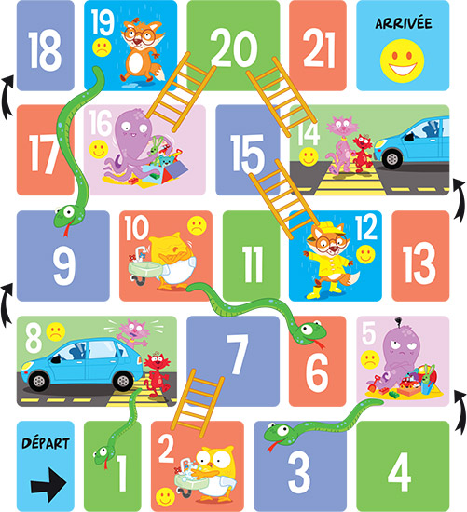
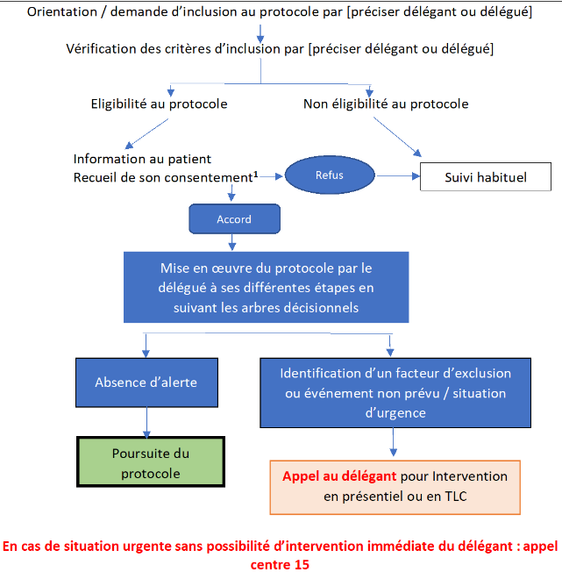
Définir les règles du jeu
4. La Phase d’écriture
Construire le parcours - SIMPLE - du patient sous forme d’algorithme
Simplicité =
sécurité et adhésion
(des patients et des professionnels).

Slide 13
a. Quels patients ?
Définir les critères d’inclusion
Caractéristiques/symptômes sur lesquels le protocole va agir
Définir les critères d’exclusion
Caractéristiques/symptômes qui ne permettront pas de mettre en place une prise en charge protocolisée (complexification = insécurité)
-> critères d’exclusion au départ
-> critères d’exclusion en cours de route

Slide 14
b. Quels professionnels ?
Formation initiale necessaire (IDE, PO, MKDE,… spécialité ?)
Formation complémentaire
  Qui forme le délégué ?
  Ne pas oublier la formation aux outils et la redaction de documents types (prescription, document d’information,…).
  EVALUATION
Disponibilité du/des délégant.s (modalité de recours, en cas d’absence,...)

Slide 15
c. Structuration de l’algorithme
A chaque étape :
- Qu’est ce qui pourrait mal se passer ?
- Comment garantit-on la traçabilité ? (dossier medical, requêtes,…)
Penser à l’entrée/la sortie du patient dans/du (le) protocole : via MG ? Secrétaire ? Autre pro ?
Penser à l’opérationnalité : le protocole s’intègre-t’il dans le quotidien des délégués et délégants ?
d. Prévoir l’évaluation
Nombre de patients effectivement pris en charge au titre du protocole
Taux de reprise par le délégant
Taux d’EI déclarés
Taux de satisfaction des professionnels de santé

Slide 16
e. Le budget
  Combien d’actes envisage t’on sur l’année ?
  Quelle rémunération du délégué ?
  Rémunération du délégant ?
  Négociation avec l’ARS
f. Relecture avec la checklist
g. Déclaration du protocole et des délégués et délégants sur le site « Démarches « Simplifiées » ».

Slide 17
Exemples de protocoles locaux de coopération

Slide 18
Exemple 1
Transformer un protocole pluripro en un protocole de coopération
Exemple d’un protocole Plaie
Objectif : améliorer et fluidifier la prise en charge pluri-professionnelle des plaies chroniques.

Slide 19
Le protocole pluriprofessionnel de départ
Plaie découverte par tout professionnel de la MSP:
  Met une photo dans le dossier médical partagé (DMP)
  Adresse au médecin traitant pour évaluation
Le médecin :
  Evalue la plaie, fait l’IPS (index de pression systolique), remplit le formulaire d’évaluation dans le DMP

Slide 20
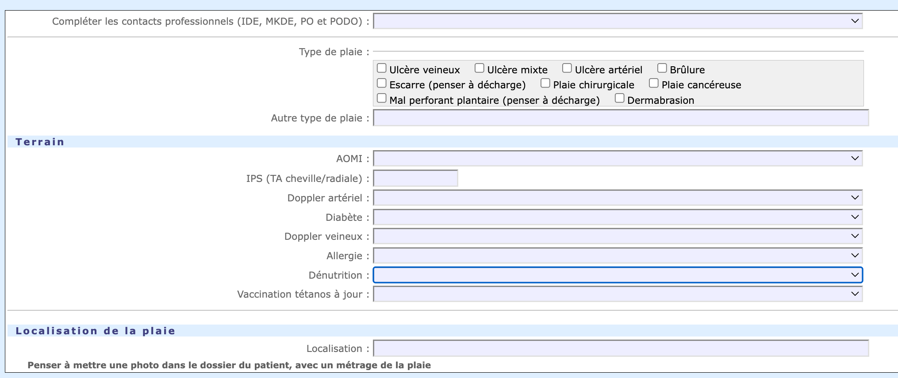

Slide 21
Prescription de soins et matériel type pour pansements

Slide 22
Ordonnance de décharge si besoin
Achat d’une paire de chaussures thérapeutiques C.H.U.T
Ou bien, si nécessité d'une décharge plus importante :
Achat d’une chaussure de décharge thérapeutique de l’avant-pied
Achat d’une chaussure de décharge thérapeutique de l’arrière-pied

Slide 23
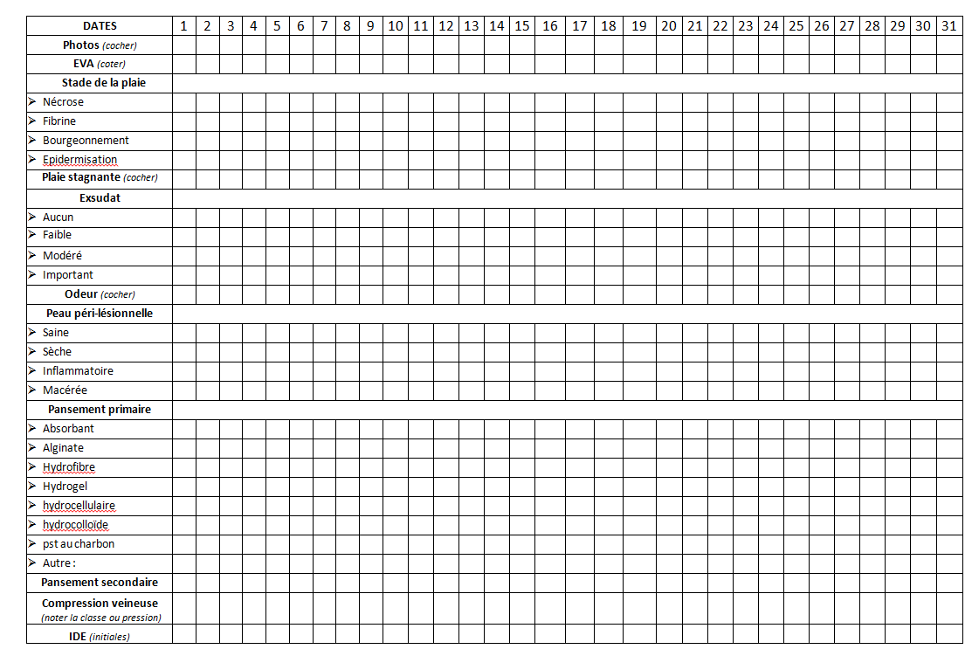
Fiche de suivi des plaies, intégrée régulièrement dans le DMP

Slide 24
Quelles actions peuvent-elles être déléguées?
La primo-prescription pour les pansements
Les pansements, le vaccin, la décharge si besoin

Slide 26
Quelles actions peuvent-elles être déléguées?
La primo-prescription pour les pansements
Les pansements, le vaccin, la décharge si besoin
Tout ou une partie de l’évaluation initiale
  Formulaire d’évaluation
  Mesure de l’IPS, prescription d’un doppler artériel si nécessaire
  Recherche d’une dénutrition, prescription d’un bilan biologique si nécessaire

Slide 28
Exemple 2
Adapter un protocole national
La prise en charge de la cystite par les infirmiers diplômés d’état (IDE)

Slide 29
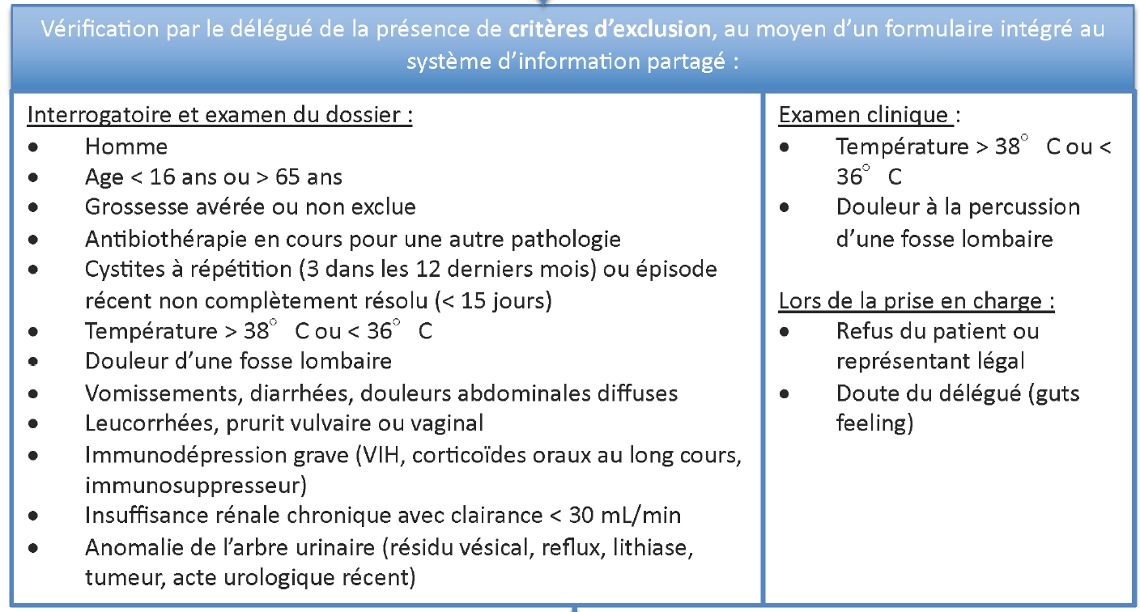
Identifier des limites du protocole existant

Slide 30
Pourquoi > 65 ans en critère d’exclusion ?
Facteurs de risque de complications dans une infection urinaire
Toute anomalie organique ou fonctionnelle de l'arbre urinaire
Grossesse
Âge > 75 ans, ou âge > 65 ans si « fragile »
Immunodépression grave (diabète non inclus)
Insuffisance rénale chronique sévère (clairance < 30 mL/min)

Slide 31
Comment enlever ce critère d’exclusion?
Déléguer la prise en charge des cystites à risque de complication
Quels modifications de prise en charge?
  ECBU systématique
  Privilégier attente des résultats pour antibiothérapie adaptée
  Choix de l’antibiotique différent
Réadapter l’organigramme de prise en charge sans ces critères d’exclusion
Prévoir un complément de formation

Slide 32
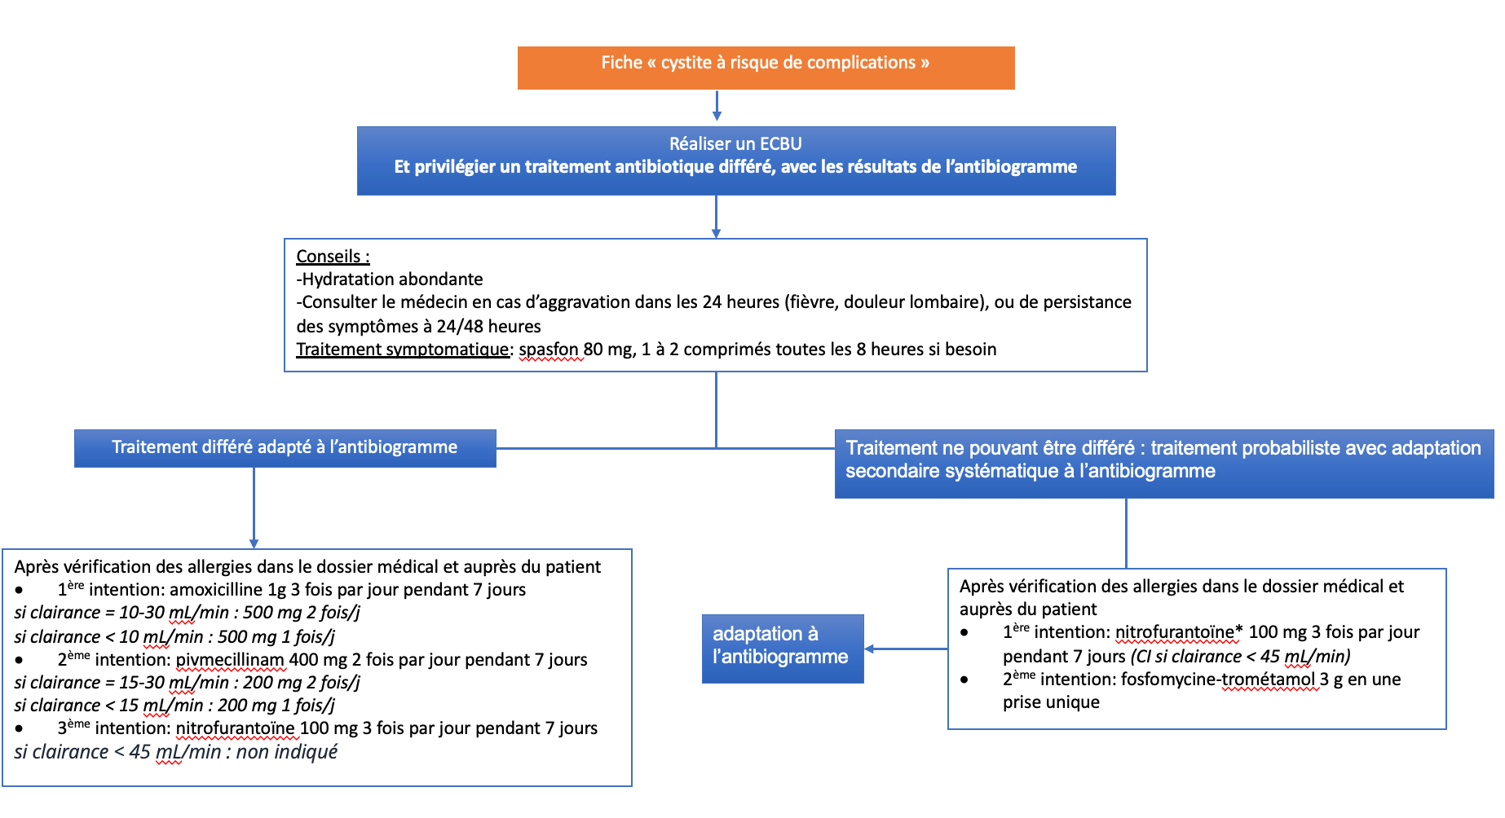

Slide 33
Exemple 3
Une situation fréquente constatée par l’équipe
Prise en charge d’un patient après piqûre de tique par un infirmier ou un pharmacien en lieu et place du médecin

Slide 34
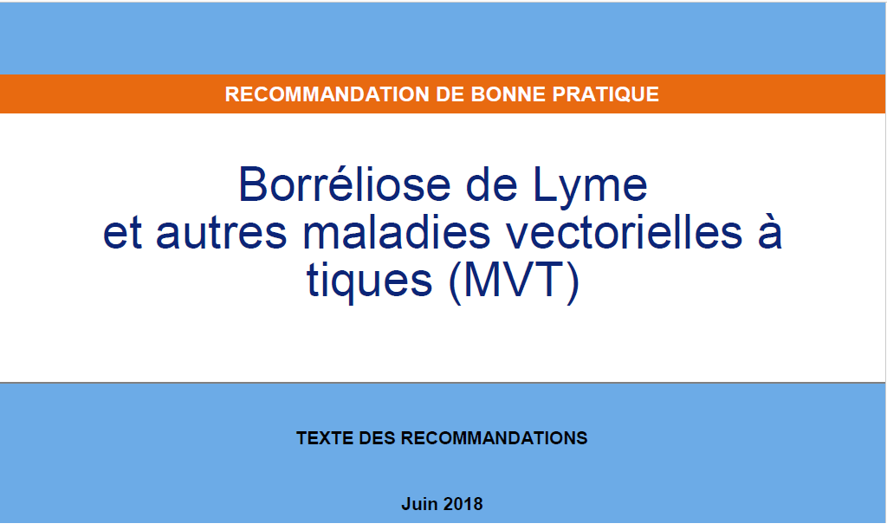

Ressources bibliographiques

Slide 35
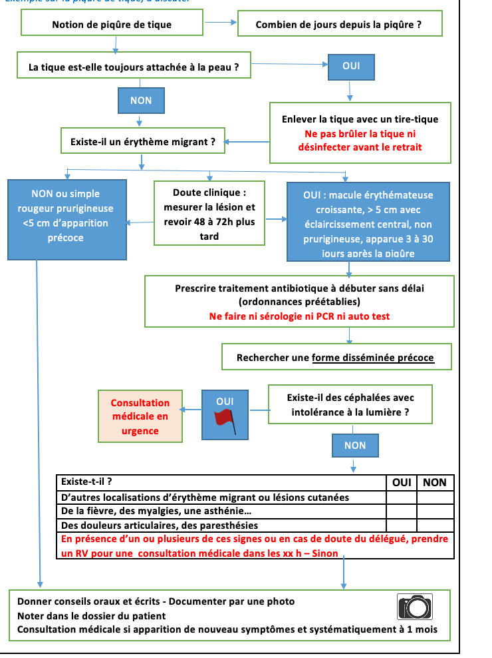
Définir
Critères d’inclusion
Critères d’exclusion (Refus du patient, âge? Femme enceinte?)

Slide 36
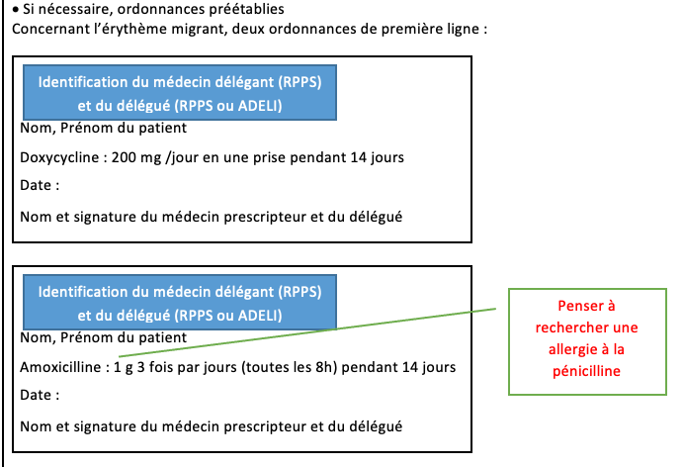
Mettre en place les supports nécessaires au protocole
Dans le système d’information:
  Formulaire de Prise en charge
  Ordonnances types
  Fiche conseil éventuellement

Slide 37
La formation
Définir les nouvelles compétences nécessaires au professionnel délégué (dérogations)
S’appuyer sur ces nouvelles compétences à acquérir pour définir la formation

Slide 38
Questions réponses

Slide 39
Questions réponses

